Slide 3
স্বাগতম

Slide 4
পরিচিতি
সঞ্জিত চন্দ্র দাস
সহকারি শিক্ষক (গণিত )
হোমনা আদর্শ উচ্চ বিদ্যালয়
হোমনা , কুমিল্লা
মোবাইল : ০১৮৮৪১২৪২৮২
ই-মেইল : sangeetdas1987@gmail.com
শ্রেণি : ৯ম ও ১০ম
বিষয় : বিজ্ঞান
অধ্যায় : দ্বাদশ
সময় : ৫০ মিনিট

Slide 5
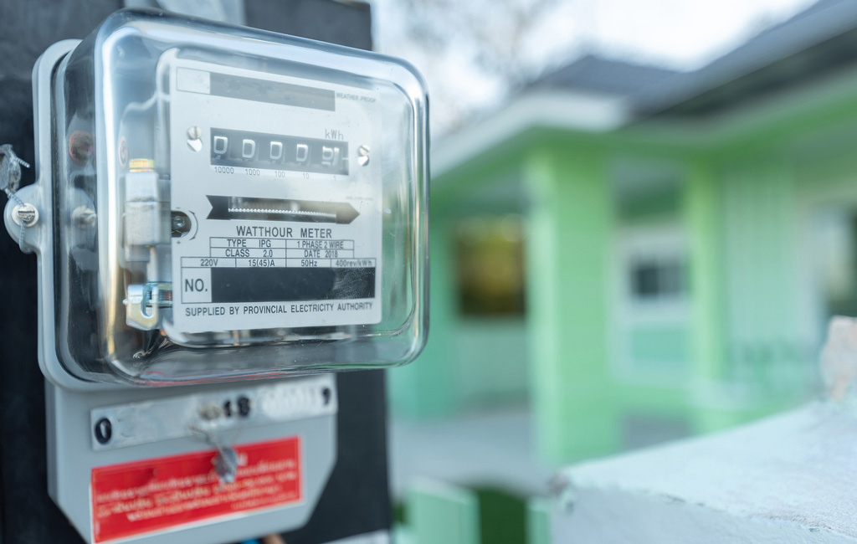
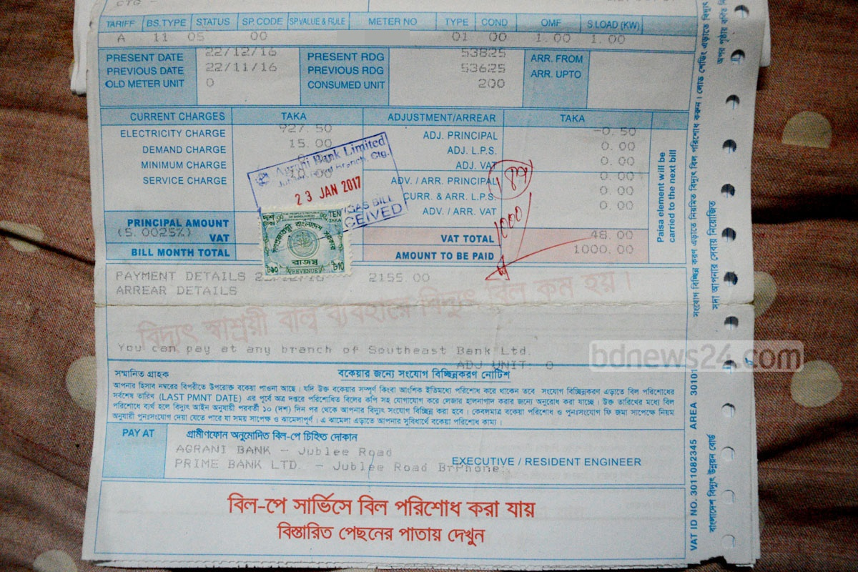
এসো আমরা দুটি ছবি দেখি ……
বৈদ্যুতিক মিটার
বৈদ্যুৎ বিলের কাগজ

Slide 6
অজকের পাঠ
বিদ্যুৎ বিলের হিসাব

Slide 7
শিখনফল
এই পাঠ শেষে শিক্ষার্থীরা……
১. তড়িৎ ক্ষমতার সঙ্গা বলতে পারবে ।
২. তড়িৎ প্রবাহ , ক্ষমতা , ভোল্টেজ, রোধ ও ব্যায়িত শক্তির সূত্র ও একক বলতে পারবে ।
৩. ব্যায়িত শক্তি হিসাব করতে পারবে ।

Slide 8
তড়িৎ ক্ষমতা ?
তড়িৎ ক্ষমতা : কোনো তড়ি যন্ত্র প্রতি সেকেন্ডে যে পরিমান তড়িৎ শক্তি ব্যয় করে কিংবা অন্য শক্তিতে ( তাপ , আলো যান্ত্রিক ইত্যাদি ) রূপান্তরিত করে তাকে তড়িৎ ক্ষমতা বলে ।

Slide 9
তড়িৎ প্রবাহ , I = $\frac{V}{R}$
তড়িৎ প্রবাহের একক অ্যাম্পিয়ার (A)
; P = $\frac{V^{2}}{R}$
ক্ষমতা P = I V
তড়িৎ ক্ষমতার একক ওয়াট (w)
রোধ R = $\frac{V}{I}$ = $\frac{V^{2}}{R}$
রোধের একক ওহম $Ω$

Slide 10
ক্ষমতা P = $\frac{W}{t}$
কৃতকাজ বা ব্যায়িত শক্তি w = p $×t$ ওয়াট ঘন্টা
ব্যয়িত শক্তি w = $\frac{ P ×t }{1000}$ কিলো ওয়াট ঘন্টা / ইউনিট

Slide 12
একক কাজ
একটি তড়িৎ যন্ত্রের গায়ে লেখা আছে ক্ষমতা ৬০ ওয়াট ও রোধ ৮০৬.৭ ওহম কত ভোল্টেজে যন্ত্রটি সংযোগ দিলে যন্ত্রটি সবচেয়ে ভালভাবে কাজ করবে ?

Slide 15
মূল্যায়ন
১. তড়িৎ প্রবাহ কাকে বলে ?
২. তড়িৎ প্রবাহ নিনেয়ের সূত্রটি বল ।
৩. তড়িৎ ক্ষমতা কাকে বলে ?
৪. রোধের একক কি ?
৫. ক্ষমতার একক কি ?

Slide 16
বাড়ির কাজ

Slide 17
ধন্যবাদ

